Slide 1
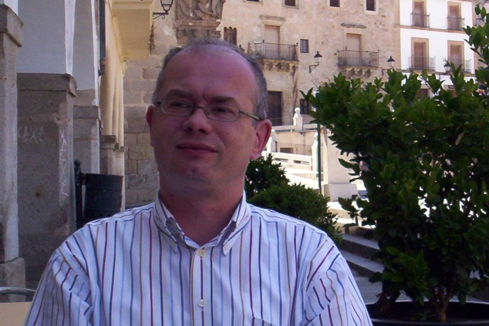
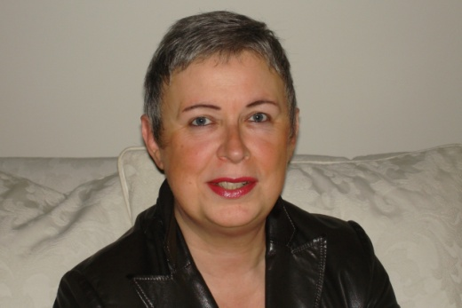
PROFESSORS VISITANTS 2-4 Novembre
Hans le Roy. Professor a la Hogeschool Universitet Brussels
HORA CULTURAL: DIMECRES 2 Novembre a les 11 .
Aula 2.1
Vols crear un estil propi a la xarxa? A web site and style for my business
Dimecres 2 Nov de 16 a 17 Aula 1.2 (assignatura communication)
Searching, collecting , presenting evidence based information.
Vivianne de Vries Professora a la Hogeschool Universitet Brussels
DIMECRES 2 Novembre de9 a 11. Aula 2.4
( assignatura adaptació i muntatge d’ulleres)
New spectacles and complains
DIJOUS 3 Novembre de 11 a 13. Aula 2.2
( assignatura OOC i Psicologia )
Multidisciplinarity.
Aquestes conferències s’emmarquen en el programa english talks i estan obertes a tot l’estudiantat

